Slide 1
§5-2 留数和留数定理
一、留数的定义和计算
二、 留数定理
1

Slide 2





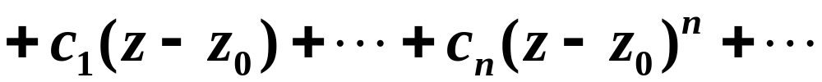
一 、留数的定义和计算
设
为
的一个孤立奇点;
的某去心邻域
，
.
包含
的任一条正向简单闭曲线C.
在
内的 Laurent 级数:

Slide 3
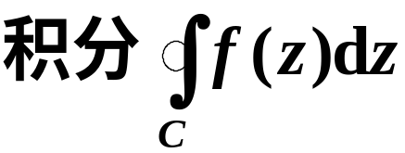
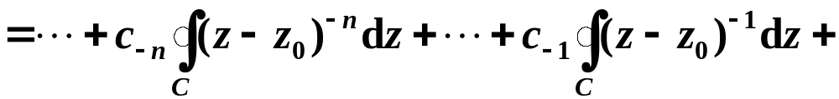

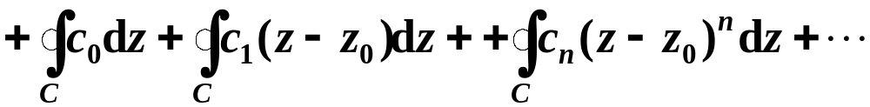

0
(高阶导数公式)
0 (柯西-古萨定理)

Slide 4

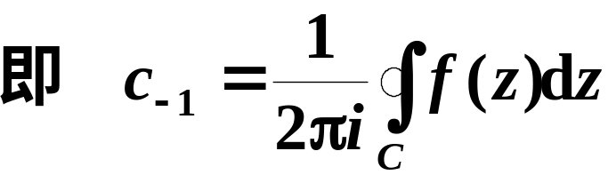


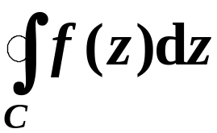





定义
如果
的一个孤立奇点,
则沿
内，
包含
的
任意一条简单闭曲线 C 的积分
的值
除
以
后所得的数
称为
(Residue)
记作

Slide 5

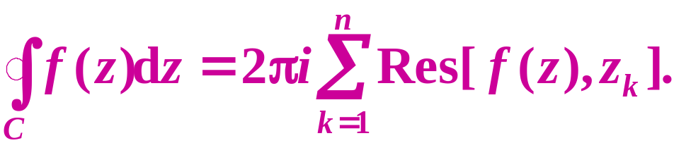
留数定理
函数
在区域 D内除有限个孤立
奇点
外处处解析,
C 是 D内包围诸奇
点的一条正向简单闭曲线,
那么
注:
留数定理将沿封闭曲线C积分转化为求
被积函数在C内各孤立奇点处的留数.

Slide 6
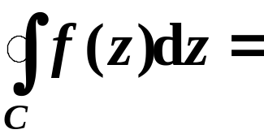
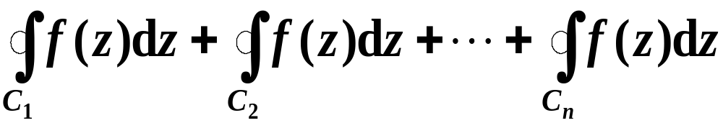


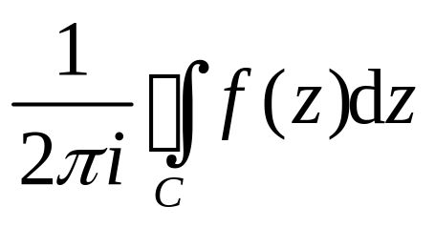



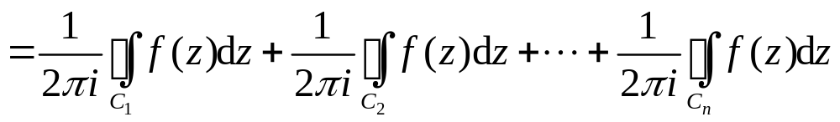
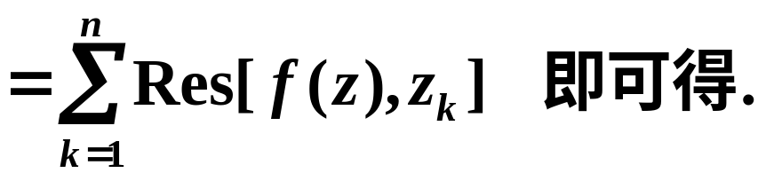
证明
如图，根据复合闭路定理
两边同时除以 则
.
.
.

Slide 7
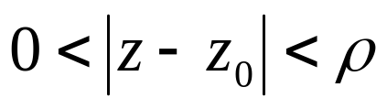
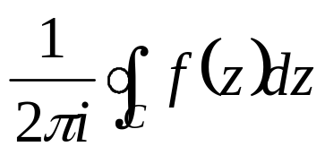
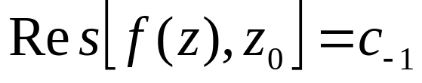

计算留数的一般公式
由Laurent级数展开定理，定义留数的积分值是f(z)在环域 内Laurent级数的负一次幂系数c₋₁
(1) 若z₀为函数f(z) 的可去奇点，
(负幂项的项数为零
个)，则它在点z₀的留数为零。
(2) 如果
为
的本性奇点,
则需将
展开
成Laurent级数求

Slide 8
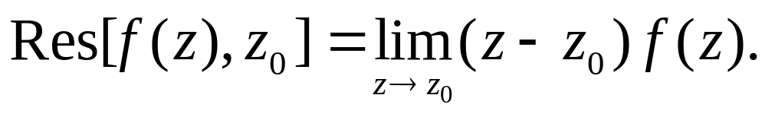
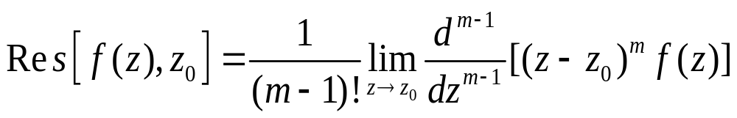
(3) 如果
为
的极点, 则有如下计算规则
规则1
如果 为 的一级极点, 那末
规则2
若z₀为f(z) 的m（m=1，2，3，…）级极点,则有
说明 将函数的零阶导数看作它本身，规则1º可看作规则2º
当m=1时的特殊情形.

Slide 9
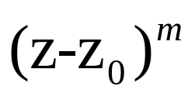
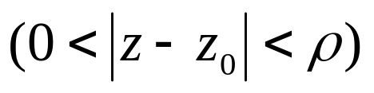
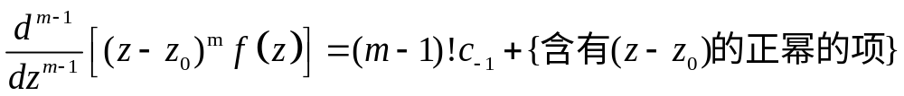
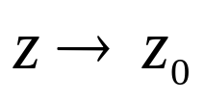
证明 先证规则2º，由于z₀为f(z)的m级极点，因此可设在0<|z-z₀|<ρ内有
用 乘上式的两端得
Laurent级数在其收敛环域内逐项微分得
令 ，规则2º成立。

Slide 10
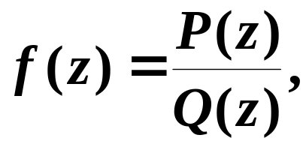



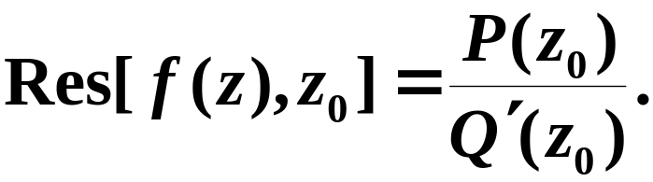
规则3
设
及
在
都解析，
如果
那么
为
的一级极点,
且有

Slide 11
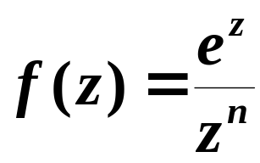

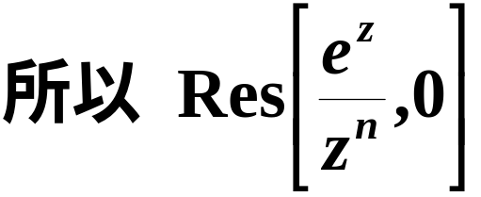
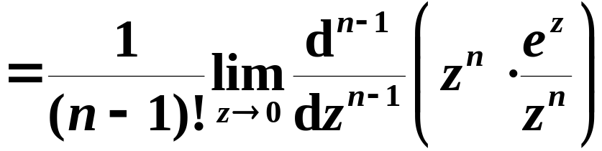
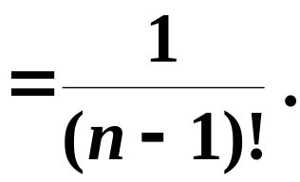
3 典型例题
例1 求
在
的留数.
解

Slide 12
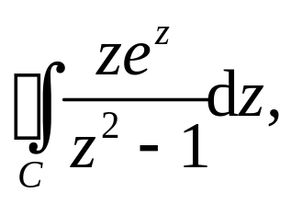

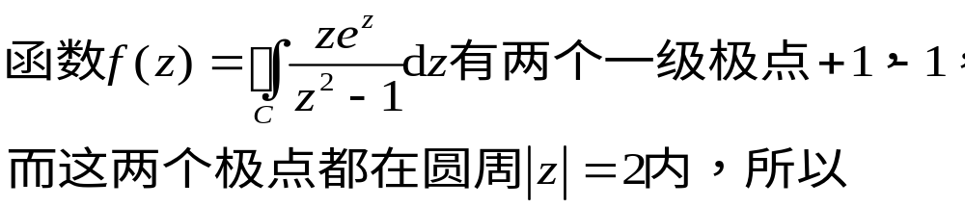
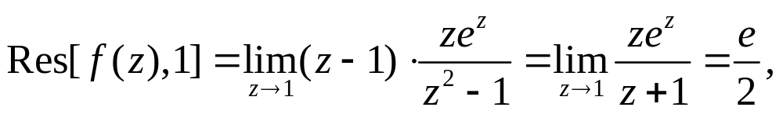
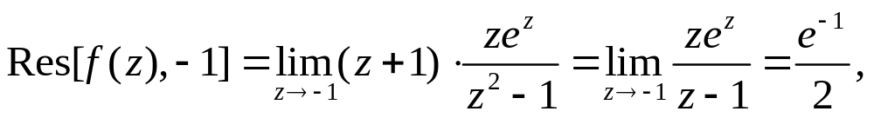
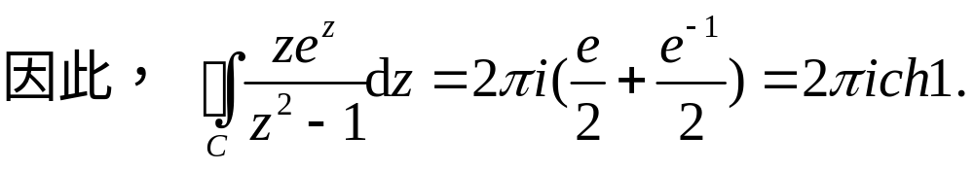
例2 计算积分
C为正向圆周:
解

Slide 13
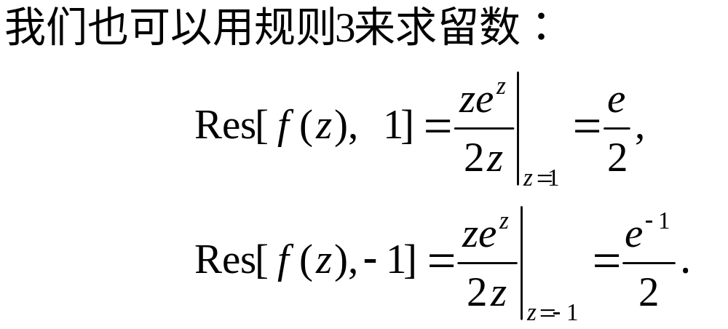

Slide 14
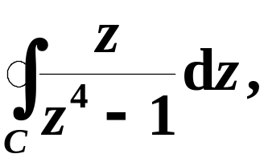

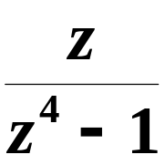


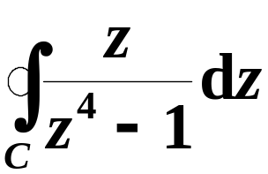
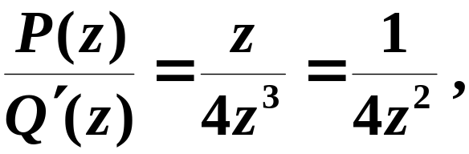
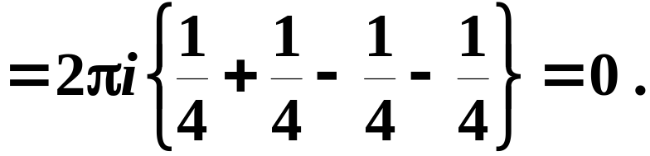
例3 计算积分
C为正向圆周:
解
被积函数
有四个一级极点
都
在圆周
的内部 , 所以
由规则3

Slide 15
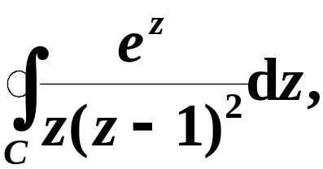


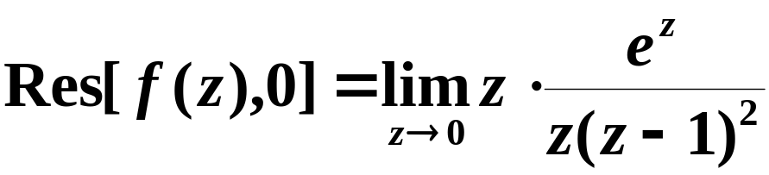
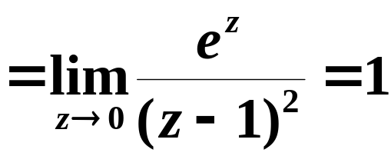
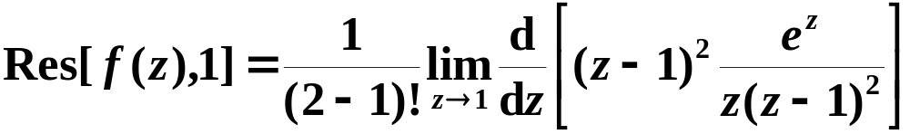
例4 计算积分
C为正向圆周:
解
为一级极点,
为二级极点,

Slide 16
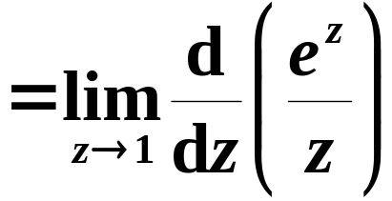
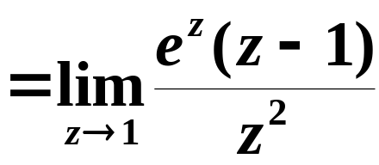

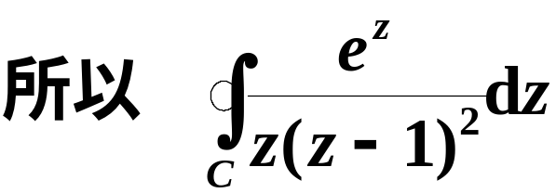



Slide 17

说明:
在实际计算中应灵活运用计算规则：
如 为 m 级极点，当 m 较大而导数又难以计算时,
可直接展开Laurent级数求
来计算留数 .

Slide 18
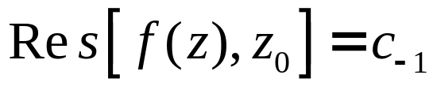
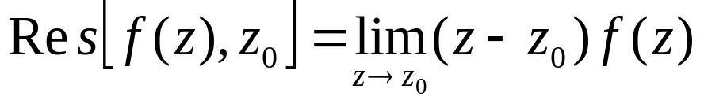

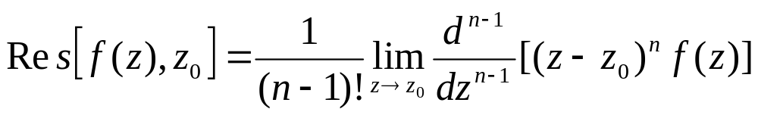
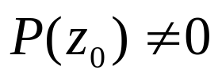
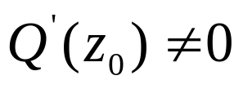

小结： 留数的计算
1 若z₀为函数f(z) 的可去奇点，(负幂项的项数为零个)，则它在点z₀的留数为零。
2 若z₀为f(z) 的一级极点，则有
3 若z₀为f(z) 的m级极点，则对任意整数 有
4 设f(z)=P(z)/Q(z)，其中P(z)和Q(z)在点z₀都解析。若 ，Q(z₀)=0且 ，则z₀为f(z) 的一级极点，且有

